Slide 1

Juraj Selanec, Luka Soldo, Tomislav Tenodi

Slide 2

Minimiziraju memoriju potrebnu za pohranu tekstualnih podataka
Bit vektor
Abeceda niza

Slide 3

Rekurzivna
Svako dijete(čvor) dobije pola abecede roditelja
Koristi samo 1 bit za pohranu znaka

Slide 4

RANK(C,N)-broj pojavljivanja nekog znaka C do indeksa N
SELECT(C, N)- indeks na kojem se nalazi N-to ponavljanje znaka C
MEMBER(N)- znak koji se nalazi na indeksu N

Slide 5

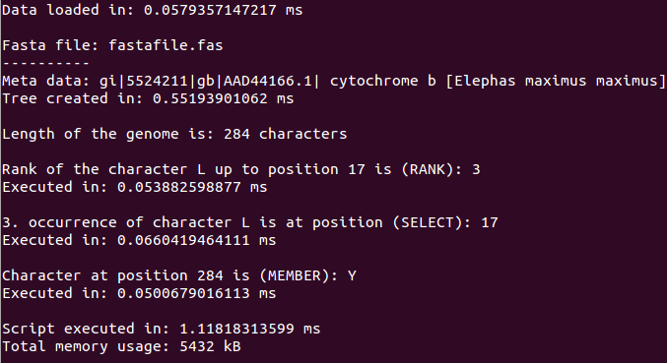
Python – najbrži, čak do 10 puta od ostalih

Slide 6
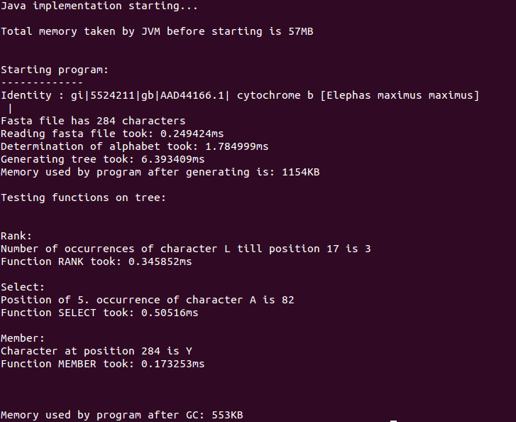
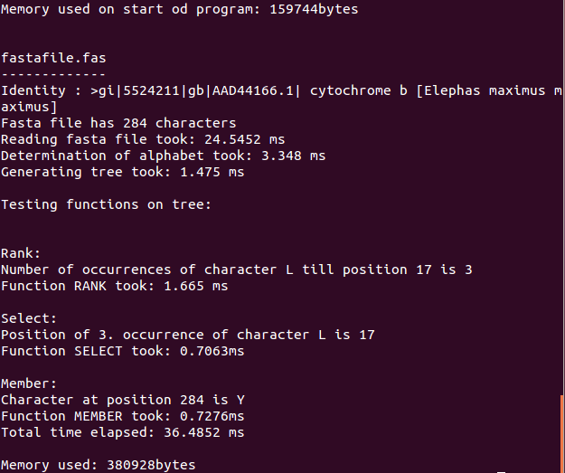
Java i C# vremenski približno isti uz malu prednost Jave

Slide 7
Memorija – neusklađeno testiranje
Pyton – mjesto zauzeto procesom koji izvršava program
Java – razlika ukupne i slobodne memorije JVM-a
C# -broj byte-ova alociranih za potrebe programa

Slide 8



